Slide 1

بيئة ذكية لتحليل الصور الطبية لأمراض نادرة اعتماداً على تقنيات التعلم العميق
تقديم:
مريم خيربك
إشراف:
د. أصف جعفر
د. عمر حمدون
ما. عماد قرحيلي
2024-2025

Slide 2
التعريف بالمشروع
1- Project objective
2- Dataset
3- Zero-shot Learning
60% training 40%Testing
Page | 1

Slide 3
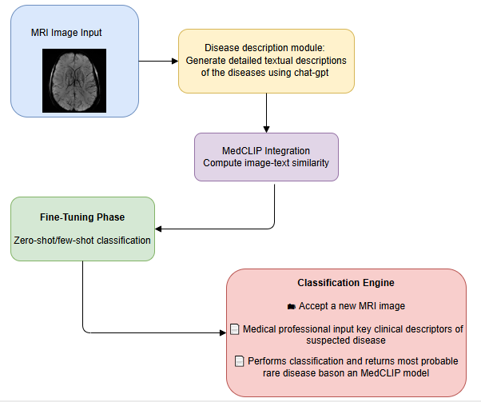

المخطط الصندوقي للنظام
Page | 2

Slide 4
مراحل سير العمل
بناء بيئة للعمل
الانطلاقة بالمشروع
الدراسة المرجعية
تجهيز بيئة العمل وإجراء تجربتين تدريب
اختيار الـ model
إنشاء التوصيفات
اختيار مجموعة بيانات مناسبة
دراسة أعمال سابقة متعلقة بموضوع المشروع
Page | 3

Slide 5
مراحل سير العمل
تجهيز النموذج النهائي
بناء بيئة للعمل
تجهيز النظام البرمجي
اختبارات النظام
بناء نظام برمجي وفق FastAPI للـ bach-end
وreact للـ Front-end
إجراء العديد من التعديلات وتجارب الأداء
Fine-tuning
تجهيز بنية النظام البرمجي
Page | 4

Slide 6
THANK
YOU
Page | 5

